Slide 1




Laporan Kejadian Bencana Harian
Badan Nasional Penanggulangan Bencana
PERIODE 26 Okt 2026, 07.00 – 27 Okt 2026, 07.00 WIB
DISAMPAIKAN OLEH
Letnan Jenderal TNI Kristomei Sianturi, S.Sos., M.Si., M.Si. (Han)
Kepala Badan Nasional Penanggulangan Bencana
Selasa, 27 Oktober 2026
Foto: DenY Krisbiyantoro, CC BY-SA 4.0

Slide 2








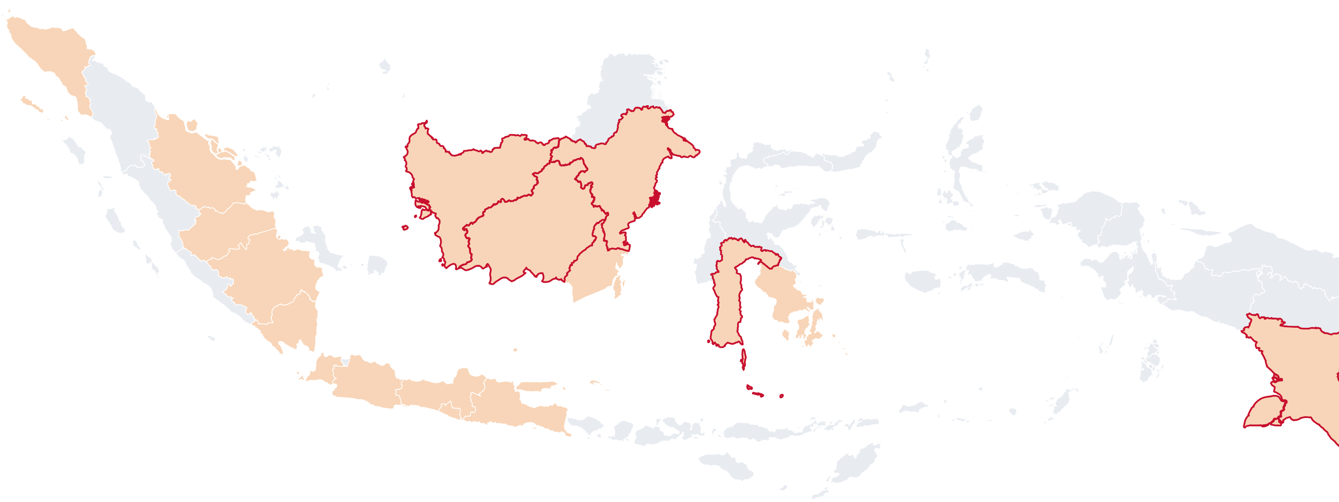












Laporan 26–27 Oktober 2026: 23 kejadian menonjol di 17 provinsi, terdiri atas 12 karhutla, 9 kekeringan, dan 2 bencana lainnya
KEJADIAN BENCANA
PERLU PERHATIAN
23
23
12
9
2
5
laporan kejadian
kejadian menonjol
karhutla
kekeringan
bencana lainnya
kejadian perlu perhatian
1
STATUS PENANGANAN
Aceh
17%
83%
4 / 23
19 / 23
!
1
Riau
!
1
Kal. Timur
Kal. Barat
1
selesai
dalam penanganan
!
Jambi
1
1
Kal. Tengah
BENCANA DALAM PENANGANAN (19)
Sum. Selatan
1
1
!
Papua Selatan
sisa
± 1.162
ha
!
1
Sul. Tenggara
!
Kalimantan Tengah
sisa
± 1.140
ha
1
Lampung
Kal. Selatan
1
!
Kalimantan Barat
sisa
± 391
ha
1
1
!
Kalimantan Timur
sisa
± 244
ha
1
Sul. Selatan
!
!
Sulawesi Selatan
Banten
1
4
Jateng
Papua Selatan
1
Sulawesi Tenggara
sisa
± 118
ha
1
1
1
Jatim
Kalimantan Selatan
sisa
± 95
ha
Jabar
Sumatera Selatan
sisa
± 35
ha
DIY
Kekeringan, 9 kab/kota di 6 provinsi
sisa
± 23
ha
Aceh, Subulussalam
77.555
KK
Sulawesi Selatan, Enrekang
342
KK
karhutla
kekeringan
banjir
angin kencang
perlu perhatian
31
rumah
!
YANG AKAN DILAKUKAN BNPB
Pemadaman prioritas
Keselamatan warga
Air bersih
• Papua Selatan sisa ±1.162 ha belum padam
• Kalimantan Tengah sisa ±1.140 ha belum padam
• Masker dan layanan ISPA: Pekanbaru, Palangka Raya
• PM2.5 tingkat Berbahaya (BMKG)
• Air bersih untuk ±77.555 KK di 9 kab/kota, 6 provinsi
• Tersalur 3.021.700 liter, 55 tangki
Badan Nasional Penanggulangan Bencana | Copyright 2026
2

Slide 3








Rincian 23 kejadian menonjol: 12 karhutla, 9 kekeringan di 6 provinsi, dan 2 bencana lainnya
Karhutla
12
Kekeringan
9
LOKASI
TERBAKAR 1 JAN–26 OKT
FIRESPOT DAN SISA 26 OKT
LOKASI
TERDAMPAK
BANTUAN AIR
Papua Selatan
± 290.389
ha
264
firespot
sisa
± 1.162
ha
TOTAL
77.555
KK
267.913
jiwa
3.021.700
liter
55
tangki
Tangerang Selatan
3.523
KK
13.265
jiwa
2.684.100
liter
Kalimantan Tengah
± 687.772
ha
Bogor
1.086
firespot
sisa
± 1.140
ha
41.061
KK
139.125
jiwa
5.000
liter
Sragen
Kalimantan Barat
± 326.217
ha
5.500
KK
18.495
jiwa
41.000
liter
9
tangki
203
firespot
sisa
± 391
ha
Boyolali
12.022
KK
57.311
jiwa
91.000
liter
19
tangki
Grobogan
Kalimantan Timur
± 123.912
ha
391
firespot
sisa
± 244
ha
3.285
KK
–
jiwa
24.000
liter
Pekalongan
11.282
KK
36.384
jiwa
60.000
liter
15
tangki
Sulawesi Selatan
± 32.830
ha
Kulon Progo
42
firespot
sisa
± 118
ha
534
KK
1.801
jiwa
60.000
liter
12
tangki
Jombang
Sulawesi Tenggara
± 27.200
ha
200
KK
600
jiwa
10.000
liter
67
firespot
sisa
± 95
ha
Bone
148
KK
932
jiwa
46.600
liter
Kalimantan Selatan
± 104.947
ha
69
firespot
sisa
± 35
ha
Bencana lainnya
2
Sumatera Selatan
± 212.464
ha
51
firespot
sisa
± 23
ha
Banjir
Riau
± 26.943
ha
1 kejadian
Aceh, Subulussalam
Jambi
± 35.198
ha
±342
±342
rumah terdampak
KK terdampak
Lampung, TN Way Kambas
± 2.304
ha
Angin kencang
1 kejadian
Sulawesi Selatan, Enrekang
31 rumah rusak
penanganan
Jawa Barat, Kuningan
± 251
ha
KETERANGAN
selesai
dalam penanganan
Badan Nasional Penanggulangan Bencana | Copyright 2026
3

Slide 4

Terima kasih
Badan Nasional Penanggulangan Bencana
Laporan Kejadian Bencana Harian, 26–27 Oktober 2026
Foto: DenY Krisbiyantoro, CC BY-SA 4.0

